Slide 1

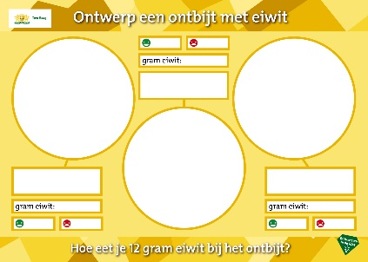
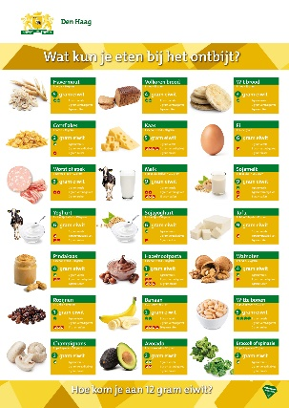

Voorbereiding
dier-onderlegger
werkblad
eiwitblad
plant-onderlegger
Notes:
VERBRUIKSMATERIAAL
Werkbladen, deze mag je mee naar huis geven;
Grote poster, deze mag je houden en kun je ophangen in je klas;
De overige materialen graag retour in de leskist.
VOORBEREIDING
Lees de leshandleiding, zet de powerpoint klaar en bereid de les voor.
Controleer of de video op slide 6 werkt: https://www.youtube.com/watch?v=47W0FcbKO68 (Nederlands gesproken)
Controleer of de video op slide 7 werkt: https://www.youtube.com/embed/JGjeaHe7GkY?cc_load_policy=1&cc_lang_pref=nl&autoplay=1 (Engels gesproken, Nederlandse ondertiteling aanzetten)
Kies welke video je in de les wil gebruiken: de video op slide 5 of de video op slide 6.
Leg voor elke leerling een werkblad klaar.
Maak groepen van vier leerlingen voor het spel op slide 15.
Leg voor elke groep het volgende klaar:
een dier-onderlegger
een plant-onderlegger
een eiwitblad
een wit zakje
Zorg dat de leerlingen potlood, kleurpotlood en/of stiften beschikbaar hebben.
Hang de grote poster op.

Slide 2
Dit gaan we doen
Ontbijt uit verschillende landen
Ontbijt met eiwit
Soorten eiwit
Ontwerp je eigen ontbijt
Notes:
Leg uit hoe de les eruit ziet.
Eerst kijken we hoe kinderen uit verschillende landen ontbijten.
Dan ontdekken we waarom het belangrijk is om te ontbijten met eiwit.
We gaan een spel doen en ontdekken welke soorten eiwit er zijn.
Dan gaan we een eigen ontbijt mét eiwit verzinnen en dit aan elkaar presenteren.

Slide 3
Doel van de les
Wat is eiwit?
Waarom is eiwit belangrijk?
Plant eiwit en dier eiwit
Notes:
Benoem de belangrijkste doelen van de les:
De leerlingen kunnen vertellen wat eiwit is.
De leerlingen kunnen uitleggen waarom eiwitten belangrijk voor ze zijn.
De leerlingen kunnen eiwitten indelen in dierlijke eiwitten en plantaardige eiwitten.
PLUS leerdoel:
De leerlingen kunnen verschillen benoemen tussen dierlijke en plantaardige eiwitten.

Slide 4
Goed opletten
Wat voor eten zie je?
Wat voor drinken zie je?
Notes:
Leg uit dat de kinderen zo een video gaan kijken. Vraag ze om op te letten wat voor verschillende soorten eten en drinken ze herkennen.

Slide 5
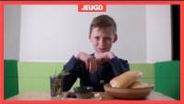
Ontbijt uit andere landen
Notes:
Bekijk samen met de leerlingen de video van slide 6 óf van slide 7.
De video op deze slide is Nederlands gesproken en duurt 1:55 minuten. In deze video testen kinderen uit Nederland ontbijtjes uit verschillende landen.
https://www.youtube.com/watch?v=47W0FcbKO68
De video op slide 7 is Engels gesproken, Nederlands ondertiteld en duurt 3:47 minuten. In deze video proberen Amerikaanse kinderen ontbijt uit verschillende landen, waaronder een Nederlands ontbijt.
Je kunt de video één of een paar keer pauzeren (tussen de ontbijtjes door) om aan de kinderen te vragen welk eten en welk drinken ze hebben gezien.

Slide 6

Ontbijt uit andere landen
Notes:
Klik voor Nederlandse ondertiteling op het tandwieltje rechtsonder, dan op ‘subtitles’ en op ‘Dutch’.
Met deze link zou dat automatisch moeten gaan: https://www.youtube.com/embed/JGjeaHe7GkY?cc_load_policy=1&cc_lang_pref=nl&autoplay=1

Slide 7
Wat voor ontbijt zag je?
Wat kende je nog niet?
Welk ontbijt zou jij willen proberen?
Wat lijkt je niet lekker?
Wat vind jij van warm of koud ontbijten?
Notes:
Praat kort met de leerlingen na aan de hand van de vragen op de slide.

Slide 8
Hoe ontbijt jij?
Wat eet je?
Wat drink je?
Notes:
Vraag wat de leerlingen zelf ontbijten. Wat eten ze? Wat drinken ze?
Geef beurten en ga in gesprek.

Slide 9

Ontwerp een ontbijt mét eiwit
Notes:
Leg uit dat de leerlingen in deze les zelf een ontbijt gaan verzinnen. Een ontbijt mét eiwit.
Wat zijn eiwitten eigenlijk en waarom zijn ze belangrijk voor je?

Slide 10
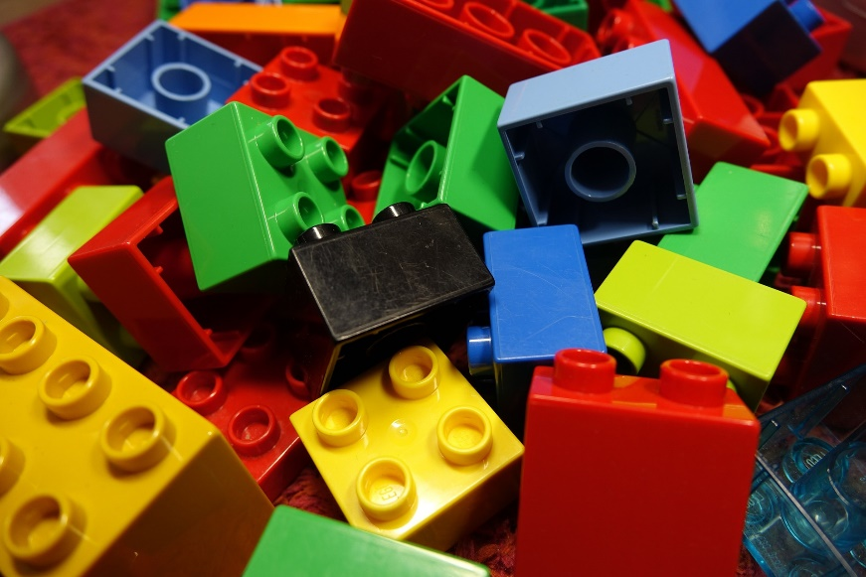
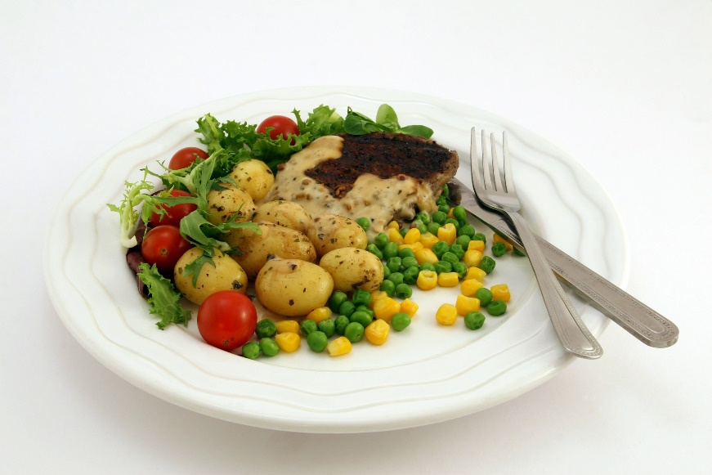

Wat zijn eiwitten?
Bouwstof voor je lichaam
Zit in eten
Image by Semevent from Pixabay
Image by Robert Owen-Wahl from Pixabay
Notes:
Leg uit dat eiwitten bouwstoffen zijn voor je lichaam. Bouwblokjes waarmee je lichaam is opgebouwd en waarmee je kunt groeien.
Eiwitten zitten in eten. Zo komt je lichaam aan de eiwitten die het nodig heeft.

Slide 11
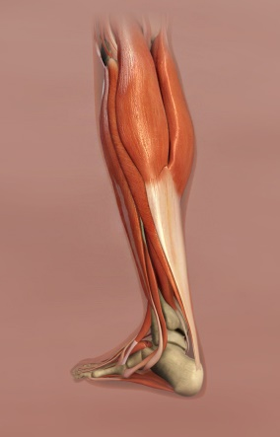
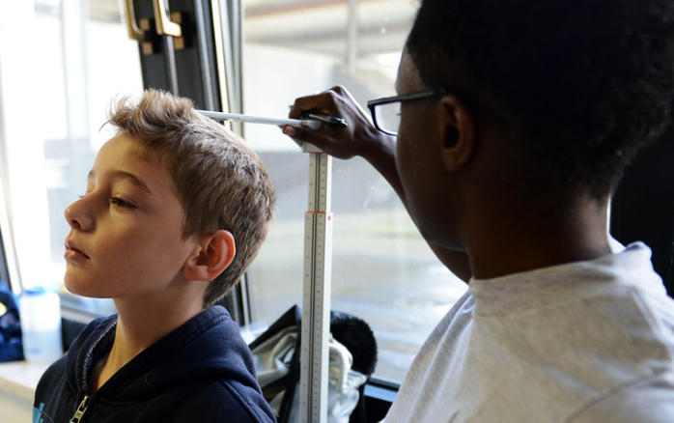
Waarvoor heb je eiwit nodig?
Je lichaam is ervan gemaakt
Vooral je spieren
Als je groeit, heb je meer nodig
Notes:
Vertel dat je lichaam van eiwitten is gemaakt. Dat zit zo:
Je lichaam is opgebouwd uit cellen. Alle cellen bevatten eiwit.
Alles in je lichaam bestaat dus uit eiwitten!
Eiwitten zitten dus in je botten, je bloed, je hersenen, je huid, je haren, je nagels, je spieren, je zenuwen en je organen.
Eiwitten zijn het meest belangrijk voor je spieren.
Als je groeit, heb je extra eiwitten nodig.
Want je lichaam moet veel nieuwe cellen maken.
Maar ook als je niet meer groeit, maakt je lichaam elke dag nieuwe cellen aan. Dus ook dan heb je eiwit nodig.
PLUS
Eiwitten zijn ook nodig om je lichaam goed te laten werken.
Ze helpen voedsel verteren, ze beschermen je tegen ziektes en ze helpen stoffen door je lichaam te brengen.

Slide 12
Hoeveel eiwit heb je nodig?
1 gram eiwit per kilo
36 kilo (6 tot 9 jaar)
36 gram eiwit per dag
1 maaltijd: 12 gram
Image by Semevent from Pixabay
Notes:
Vertel dat je elke dag ongeveer 1 gram eiwit voor elke kilo die je weegt moet eten. (Als je niet in de groei bent, veel sport of zwanger bent is dat overigens iets minder).
Voor kinderen van 6-9 jaar is dat ongeveer 36 kilogram, dus 36 gram eiwit per dag.
Je eet meestal 3 maaltijden (ontbijt, lunch en avondeten). Per maaltijd zou je dus ongeveer 12 gram eiwit moeten eten.
PLUS
Als kinderen hun gewicht weten, kunnen ze uitrekenen hoeveel eiwit zijzelf moeten eten.

Slide 13
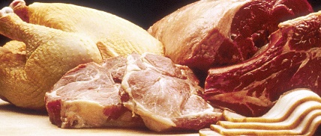
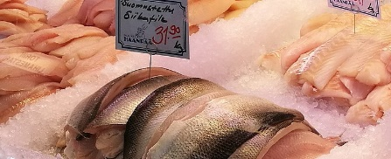
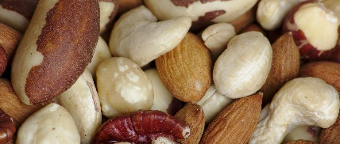
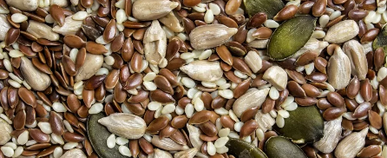
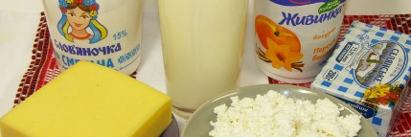
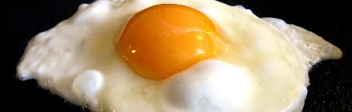
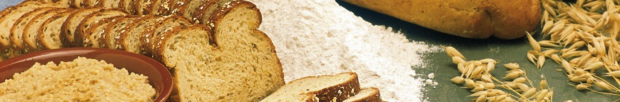
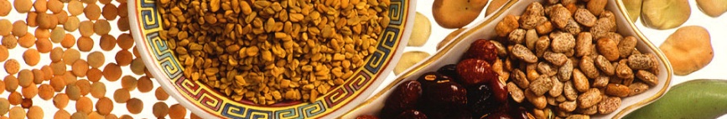

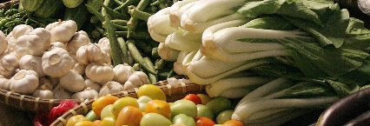
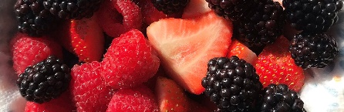
Waar zit eiwit in?
vlees en vis
melk, yoghurt, kaas, ei
soja(melk)
peulvruchten
noten en zaden
granen
groente en fruit
Notes:
Herhaal dat je eiwitten binnen krijgt door te eten. Je hebt dus elke dag ongeveer 12 gram nodig bij het ontbijt. Maar wat moet je dan eten?
Bespreek aan de hand van deze slide in welk eten eiwit zit:
Eiwit zit in alle soorten vlees en vis. Dus kip, rund, zalm, boterhamworst en gehakt.
Eiwit zit ook in alle dingen die van melk gemaakt zijn, zoals boter, yoghurt en kaas. En in eieren.
In soja en alle dingen die van soja gemaakt zijn zit eiwit. Zoals sojamelk en tofu.
Peulvruchten zijn linzen, kikkererwten, bruine bonen, kidneybonen enzovoort. Daar zit ook veel eiwit in.
In alle soorten noten en zaden zit eiwit. Dus in walnoten, hazelnoten, lijnzaad, sesamzaad, zonnebloempitten, enzovoort.
In granen zit ook eiwit. Dus tarwe, rogge, haver, rijst. En dus ook in brood, pasta, havermout enzovoort.
In groenten zit ook eiwit, vooral in broccoli, spinazie en avocado. In fruit zit weinig eiwit. Groente en fruit zijn wel heel belangrijk voor je, want er zitten een hoop vezels, vitamine en mineralen in die je lichaam ook nodig heeft!

Slide 14
Spel: dier of plant?
Komt het van een dier of van een plant?
Zet het eten op de goede plek!
Notes:
Leg uit dat eiwit in je eten van een dier of van een plant kan zijn.
Leg het spel uit:
Elke groep krijgt een wit zakje. Daarin zitten acht soorten eten. Laat een wit zakje zien.
De leerlingen mogen om de beurt één stuk eten uit het zakje pakken.
Samen bedenkt de groep voor dit eten of het van een dier of van een plant komt.
De leerlingen zetten het eten op de goede plek: op de dier-onderlegger of op de plant-onderlegger. Laat de onderleggers zien.
Welke groep heeft als eerste alle soorten eten op de juiste plek staan?
Geef eventueel één voorbeeld. Zorg vervolgens dat elke groep van vier leerlingen een dier-onderlegger, een plant-onderlegger en een wit zakje krijgt.
Start het spel. Loop rond en geef telkens aan welk eten de groepen op de juiste plek hebben staan. Op slide 16 en 17 staat toegelicht wat in de zakjes zit.
LET OP De potjes zijn dichtgelijmd.

Slide 15
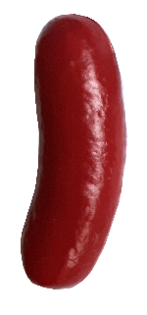

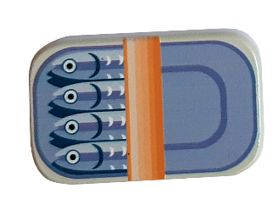
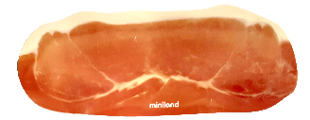
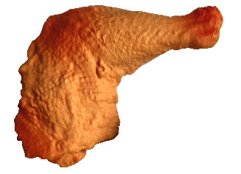
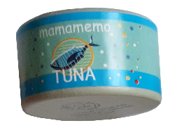
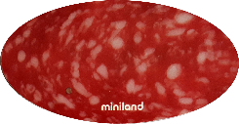
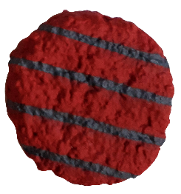
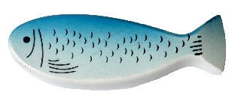
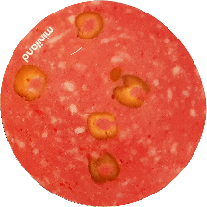
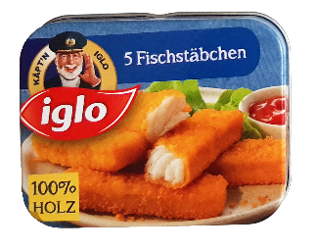
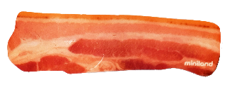
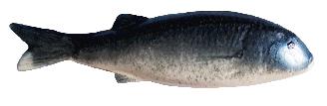
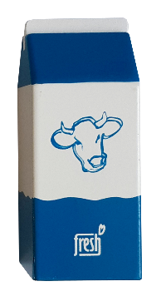
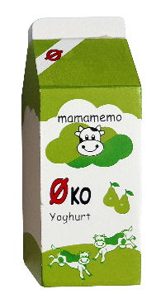
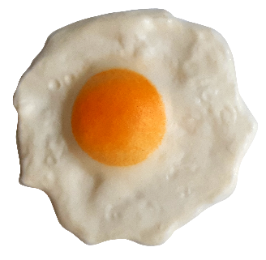
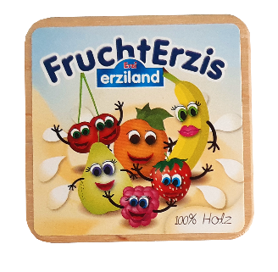
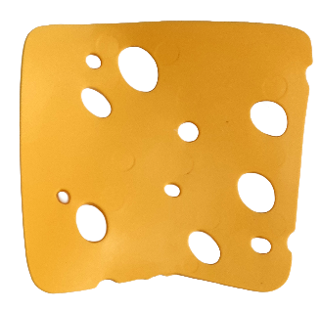
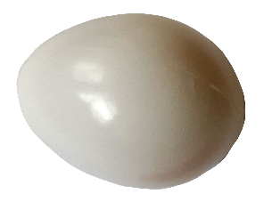
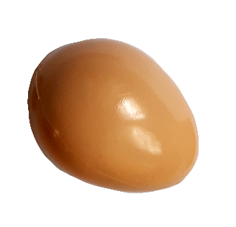
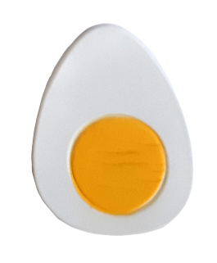
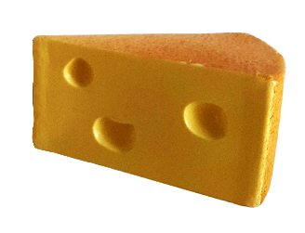
Dier eiwit en plant eiwit
vlees
vis
melk, kaas, yoghurt
ei
Notes:
Rond het spel klassikaal af, controleer en bespreek samen met de leerlingen de indeling van eiwitten.
Op deze slide staan de dierlijk eiwitten, op de volgende slide de plantaardige eiwitten
TIP Heb je een wit zakje over? Gebruik dit eten om te laten zien. Houd het vlees omhoog. Wie heeft vlees?
Vraag de groepen om dit ook omhoog te houden en vraag vervolgens op welke onderlegger de leerlingen dit hebben liggen.
Doe hetzelfde met een aantal andere soorten eten uit het zakje.
v.l.n.r.
Vlees: vleeswaren, worst, hamburger, kip
Vis: sardientjes, vissticks, tonijn uit blik, 2 soorten vis
Zuivel: melk, yoghurt, vruchtenyoghurtjes, kaasplak en kaasstuk
Ei: hele eieren, gebakken ei, gekookt ei

Slide 16
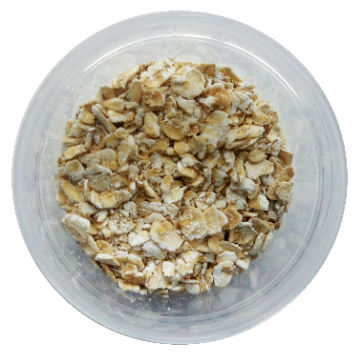
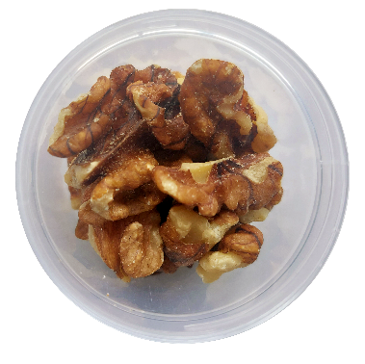
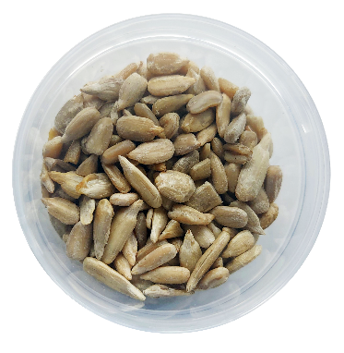

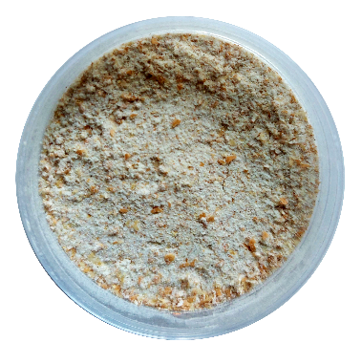
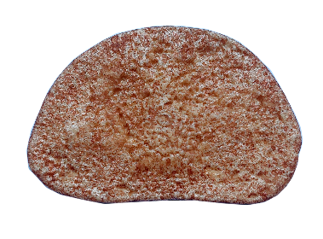
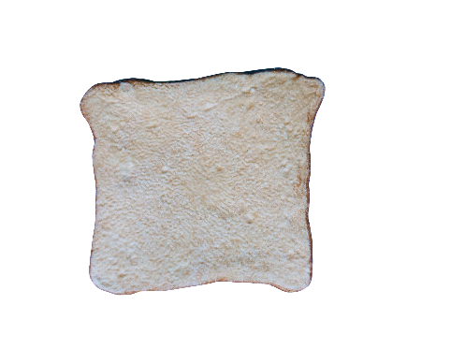
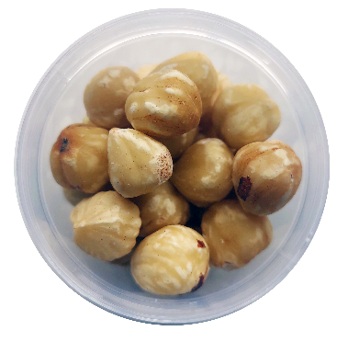
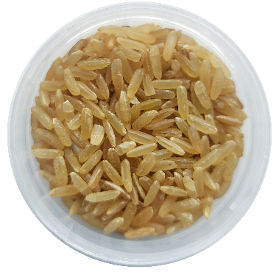
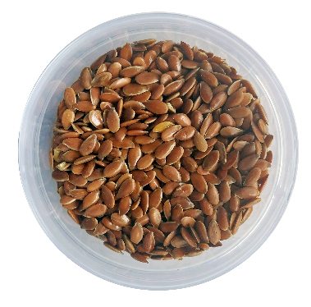
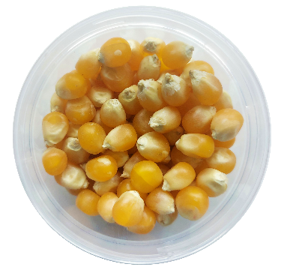
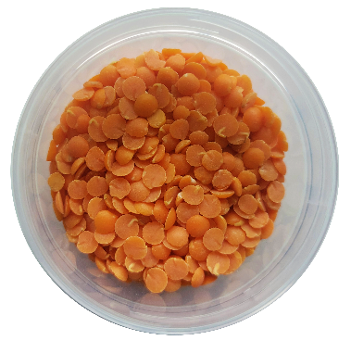
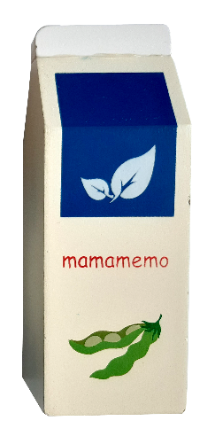




Dier eiwit en plant eiwit
noten en zaden
granen
soja(dingen)
peulvruchten
Notes:
Rond het spel klassikaal af, controleer en bespreek samen met de leerlingen de indeling van eiwitten. Als kinderen iets niet kennen, kun je het met behulp van de foto’s op deze slide benoemen.
TIP Heb je een wit zakje over? Gebruik dit eten om te laten zien. Houd een boterham omhoog. Wie heeft granen?
Vraag de groepen om dit ook omhoog te houden en vraag vervolgens op welke onderlegger de leerlingen dit hebben liggen.
Doe hetzelfde met een aantal andere soorten eten uit het zakje.
v.l.n.r.
Granen: havermout, mais, volkorenmeel, rijst, bruine en witte boterham
Noten en zaden: hazelnoten, walnoten, lijnzaad en zonnebloempitten
Soja: sojamelk en tofu
Peulvruchten: witte bonen, pindakaas, linzen en kikkererwten

Slide 17






Dier eiwit en plant eiwit
Dier eiwit
iets minder van nodig
geen vezels
kost veel land
Plant eiwit
iets meer van nodig
veel vezels gezond!
kost weinig land
Notes:
Zeg dat je drie verschillen gaat vertellen tussen dier eiwit en plant eiwit:
Van dier eiwit hoef je minder te eten dan van plant eiwit. Je lichaam kan dier eiwit makkelijker gebruiken.
In dier eiwit zitten geen vezels. In plant eiwit zitten veel vezels. Heel gezond, want die zijn goed voor je darmen (en je poep) én je voelt je er vol door.
Dier eiwit kost veel land en plant eiwit kost weinig land. Voor een glas melk van een koe moet eerst de koe goed groeien. De koe heeft eten nodig om te groeien en om melk te geven. Eten van planten. En al die planten moet je ook ergens laten groeien. Dat kost veel land. Je kunt ook de planten direct gebruiken om melk te maken. Bijvoorbeeld sojamelk. Dan heb je veel minder land nodig.
EXTRA Er zijn nu op de hele wereld meer dan 3 keer zoveel boerderijdieren als mensen. Er is dus heel veel eten voor die boerderijdieren nodig. Weetjes:
Eiwit van een koe (vlees) kost 40 keer zoveel land als eiwit van erwten. Dat geldt ook voor schapen- of lamsvlees.
Eiwit van zuivel (koe) kost tussen de 6 en 10 keer meer land dan eiwit van erwten.
Eiwit uit kippen- of varkensvlees, eieren en noten kost 2 tot 3 keer meer land dan eiwit van erwten.
Eiwit uit vis, graan, peulvruchten, tofu en granen kost ongeveer evenveel land als eiwit uit erwten.

Slide 18

Ontwerp een ontbijt met eiwit
Teken drie ontbijtjes
Notes:
Zeg dat het tijd is om zelf een lekker en gezond ontbijt met eiwit te verzinnen.
Leg uit dat de leerlingen in de cirkels drie verschillende ontbijtjes gaan tekenen met potlood, kleurpotloden en/of stiften.
Wijs de drie cirkels op het werkblad aan. In de rechthoeken kunnen ze uitleg schrijven. LET OP De leerlingen hoeven de rechthoeken met ‘gram eiwit’ niet in te vullen. Zie plustip.
Weetje! Wist je dat hoe meer je verzint, hoe creatiever en origineler je ideeën worden?
Leg uit dat de leerlingen het eiwitblad kan helpen bij het verzinnen.
Laat het eiwitblad zien. Elke groep doet samen met één eiwitblad.
Zorg dat elke leerling een werkblad krijgt.
Zorg dat elke groep een eiwitblad krijgt.
Geef het startsein en laat de leerlingen ontbijtjes tekenen. Ga naar slide 20 voor inspiratie.
PLUS
Bereken de hoeveelheid eiwit (in gram) voor de ontbijtjes. Schrijf de som in de lege rechthoek bij ‘gram eiwit’. Schrijf ook de hoeveelheid eiwit op.
Kijk hoeveel goede dingen (aantal groene smileys) en minder goede dingen (aantal rode smileys) in het ontbijt zitten. Teken de smileys in het vakje met het eiwit erbij.
Zo zie je welk ontbijt het gezondst is.

Slide 19
Wat kan er nog bij in jouw ontbijt?
vlees en vis
melk, yoghurt, kaas, ei
soja(melk)
peulvruchten
noten en zaden
granen
groente en fruit
Notes:
Laat deze slide zien ter inspiratie bij het ideeën verzinnen.
Help (individuele) leerlingen op weg met verzinnen van verschillende ontbijtjes. Stel vragen:
Kun je groente, fruit, granen, noten, zaden, peulvruchten, melk, .. toevoegen?
Kun je je ontbijt nog gezonder maken?
Kun je iets gebruiken van de ontbijtjes in de video?
Kun je iets gebruiken van een andere maaltijd of van een tussendoortje?
Kun je iets koken of bakken?
Kun je iets met meer kleur?
Kun je iets met warm of juist koud?

Slide 20


Welk ontbijt kies je?
Notes:
Leg de opdracht op slide 21 uit:
De leerlingen kiezen uit de drie ontbijtjes hun favoriet uit. Het ontbijt dat ze het meest bijzonder en lekker vinden. Of een lekker en gezond ontbijt. Misschien kun je je ontbijt thuis wel echt maken. Dat mag vast eerder als het een gezond ontbijt is!
De leerlingen werken het gekozen ontbijt uit in de cirkel op de achterkant van het werkblad met potlood, kleurpotloden en/of stiften. Tekenen in de cirkel en uitleg in de rechthoek.
Tot slot rekenen de leerlingen uit hoeveel eiwit ongeveer in hun ontbijt zit. Hiervoor kunnen ze het eiwitblad gebruiken. Laat zien dat in de groene cirkels de hoeveelheid eiwit staat. De rekensom schrijven ze in het rechthoekige vak. Het totaal aantal schrijven ze onderaan achter ‘gram eiwit:’.
LET OP
Staat een ingrediënt niet op de poster? Kijk of er een vergelijkbaar product op staat en houd die hoeveelheid aan. Zoek op internet en gebruik de zoekwoorden "ingrediënt eiwit voedingscentrum”. Bijvoorbeeld “vruchtenhagel eiwit voedingscentrum”. Meestal staat de informatie in het bovenste resultaat.
PLUS
Welk ontbijt is het gezondst? Laat de leerlingen een keuze maken uit de drie ontbijtjes op basis van de hoeveelheid eiwit en de hoeveelheid groene en rode smileys.
De leerlingen kunnen bij het uitwerken de ingrediënten en de bereiding van het ontbijt in het rechthoekige vak schrijven.

Slide 21
Presenteren
Welk ontbijt vind je bijzonder?
Welk ontbijt wil je zelf proberen?
Notes:
Vraag een aantal leerlingen om hun ontbijt te presenteren.
Houd de vaart erin: de leerling staat op, houd het werkblad omhoog en vertelt in een paar zinnen over het ontbijt.
Ga na de presentaties kort in gesprek naar aanleiding van de vragen op de slide.
PLUS
In welke ontbijtjes zit veel eiwit? Waar zit dat in?
Welke ontbijtjes zijn gezond?

Slide 22
Terugblik
Wat is eiwit?
Waarom is eiwit belangrijk?
Plant eiwit en dier eiwit
Notes:
Blik terug. Herhaal de doelen en stel vragen:
De leerlingen kunnen uitleggen wat eiwit is. Wie kan dit vertellen? Vul de uitleg van de leerlingen eventueel aan: Eiwit is een bouwstof voor je lichaam en het zit in eten zoals noten, soja, peulvruchten, vlees en melk.
De leerlingen kunnen uitleggen waarom eiwitten belangrijk voor ze zijn. Leg eens uit. Vul de uitleg van de leerlingen eventueel aan: Eiwitten zijn bouwstoffen voor je lichaam. Bouwblokjes waarmee je lichaam is opgebouwd en waarmee je kunt groeien. Ze zijn vooral belangrijk voor je spieren.
De leerlingen kunnen eiwitten indelen in dierlijke eiwitten en plantaardige eiwitten. Laat een aantal soorten eten uit een wit zakje zien en laat de kinderen benoemen of het een dier eiwit of een plant eiwit is. Ga staan als je denkt dat vlees een dier eiwit is en blijf zitten als je denkt dat vlees een plant eiwit is. Ga staan als je denkt melk een dier eiwit is en blijf zitten als je denkt dat melk een plant eiwit is. Enzovoort.
PLUS
De leerlingen kunnen verschillen benoemen tussen dier eiwit en plant eiwit. Wat zijn de drie verschillen? Ga eventueel terug naar slide 18 en vul de leerlingen aan: van dier eiwit hoef je minder te eten dan van plant eiwit. In eten dat van planten komt, zitten veel vezels. In eten dat van dieren komt, zitten geen vezels. Eten dat van dieren komt, kost veel meer land dan eten dat van planten komt.
Rond de les af, complimenteer de leerlingen met hun creativiteit. Benadruk dat ontbijten (mét eiwit) belangrijk is en geef de leerlingen het werkblad mee naar huis zodat ze het ontbijt thuis kunnen maken.

